Slide 1
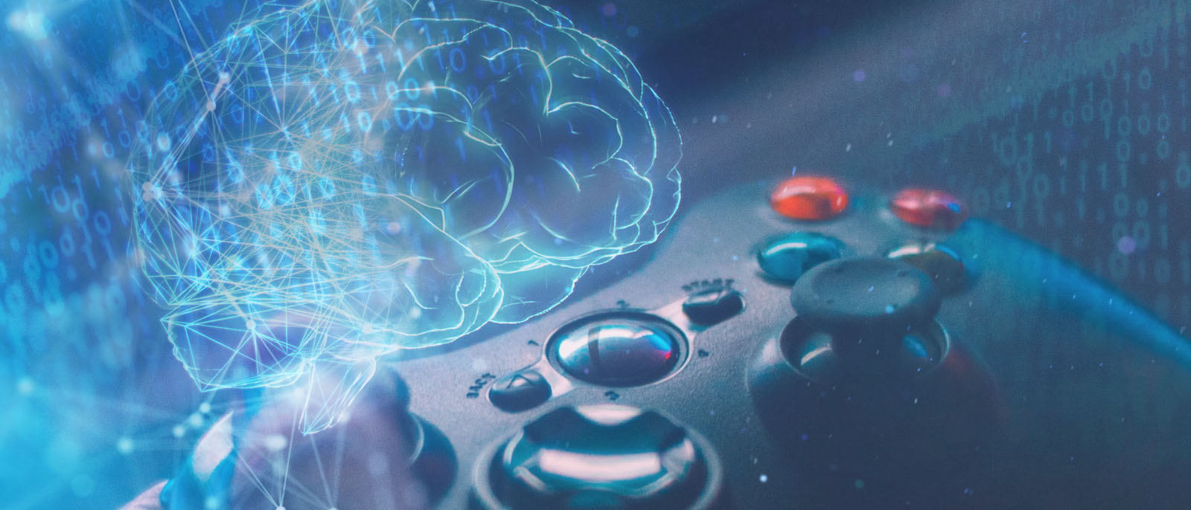


Künstliche Intelligenz und Gaming
Präsentation zu aktuellen Data science Entwicklungen von
Johannes Bubeck, Ferdinand Bubeck, Niklas Lederer und stefan eckerle

Slide 2
AGenda
AI Game
Deep Blue
DeepMind
AlphaGo
AlphaFold
Flappy Bird
Flappy Bird
Durchführung des Projekts
Vorgehen
Demo
Herausforderung bei Q-Learning
Alternativen zum Verbessern
Fazit und Learnings

Slide 3

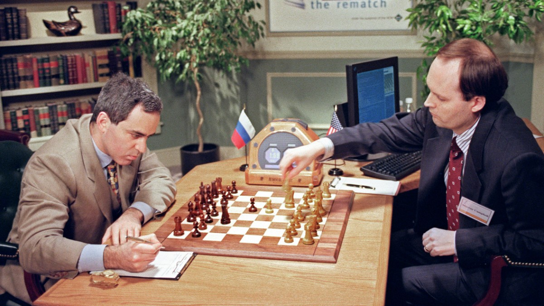

Deep Blue
Schachcomputer von IBM
Schlägt 1996 amtierenden Schachweltmeister Garri Kasparow
Gewinnt 1997 ganzen Wettkampf gegen Kasparow (6 Partien)
Brute-Force Ansatz (Durchprobieren aller möglichen Züge)
→ Riesen Erfolg der Informatik (Maschine gewinnt gegen Mensch)
Projekt Deep Blue
1985 von Feng-hsiung Hsu ins Leben gerufen
Später mit IBM-Team zu Ende gebracht
Alpha-Beta-Suchalgorithmus schafft bis zu 200 Millionen Stellungen pro Sekunde zu berechnen
1996
Deep Blue

Slide 4
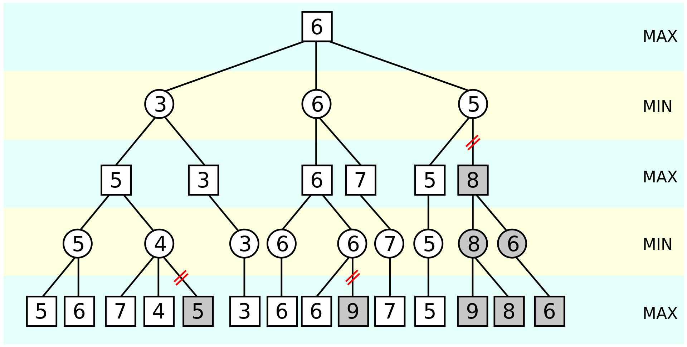
Deep Blue
Funktionsweise des Schachcomputers
1) Verwendung von Heuristiken:
Computer nicht selbstständig in der Lage, Schach zu lernen
Computer berechnet nicht alle Kombinationen der nächsten Züge, sondern bedient sich Regeln/Bewertungen der Programmierer
Wenn du die Dame schlagen kannst, dann prüfe diesen Zug zuerst
Wenn dir ein Matt droht, dann kümmere dich erst mal um deinen König
Alpha-Beta-Suche Quelle: https://de.wikipedia.org/wiki/Alpha-Beta-Suche#:~:text=Die%20Alpha%2DBeta%2DSuche%20(,Spielen%20mit%20zwei%20gegnerischen%20Parteien.
1996
Deep Blue

Slide 5
Deep Blue
Funktionsweise des Schachcomputers
2) Alpha-Beta-Suche:
Mathematisches Verfahren, mit dem der Computer berechnen kann, welche Züge gar nicht erst weiter untersucht werden müssen
Auf Basis der Spielhistorie wird ein gewichteter Baum berechnet
Alpha-Beta ist eine modifizierte Version des Minimax Suchverfahrens
Streicht Zweige, wenn absehbar ist, dass Zweig keinen Spielvorteil bringt (Rechenaufwand deutlich besser als bei Minimax)
Alpha-Beta-Suche Quelle: https://de.wikipedia.org/wiki/Alpha-Beta-Suche#:~:text=Die%20Alpha%2DBeta%2DSuche%20(,Spielen%20mit%20zwei%20gegnerischen%20Parteien.
1996
Deep Blue

Slide 6





Google Deep mind
Programmierung und Entwicklung von Künstlicher Intelligenz
Gründung als britisches Tech Start-up im Jahr 2010
Zahlen aus dem Jahr 2020:
Umsatz: 967 Mio. €
Profit: 51,3 Mio. €
Beschäftigte: >1000
Erstmals Gewinn im Jahr 2020
2014 von Google übernommen
Einsatz eines Ethikrates und Veröffentlichung von Forschungsergebnissen im Bereich Gaming
1996
2010
Deep Blue
Deep Mind

Slide 7
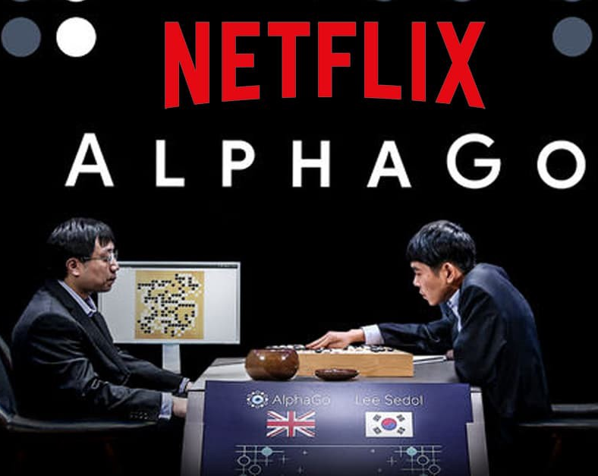


Alpha go
AlphaGo ist ein Programm, welches das Brettspiel Go beherrscht
AlphaGo besiegte im Oktober 2015 den mehrfachen Europameister Fan Hui
→ Erstes Programm, welches unter Turnierbedingungen ohne Vorgaben professionelle Go-Spieler schlagen kann
AlphaGo gegen Lee Sedol
Im März 2016 gewann AlphaGo gegen den weltbesten Go-Spieler 4 von 5 Partien des Spiels
→ Meilenstein im Bereich Machine Learning und Künstliche Intelligenz
AlphaGo on Netflix Quelle: https://medium.com/point-nine-news/what-does-alphago-vs-8dadec65aaf
1996
2010
2016
Deep Blue
Deep Mind
AlphaGo

Slide 8
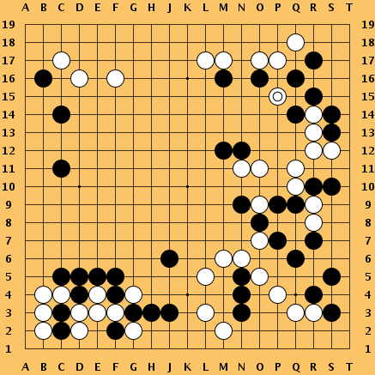
Alpha go
Monte-Carlo Ansatz:
Methode der Wahrscheinlichkeitstheorie, um nicht lösbare Probleme mithilfe von Zufallsexperimenten numerisch zu lösen (Grundlage: Gesetz der großen Zahlen)
Deep Neural Networks
Value Network (Bewertungsnetzwerk)
Policy Network (Regelnetzwerk)
Policy Network (Regelnetzwerk)
Supervised Learning, um Züge und Strategien anhand von 30 Millionen Zügen zu lernen
→ starr, weil es zu Beginn auf historischen Daten trainiert wurde
Value Network (Bewertungsnetzwerk)
Reinforcement Learning, um bei jedem Zug die möglichen Spielausgänge vorauszusagen (Bewertung des nächsten Zuges)
→ dynamisch, da es bei jedem Spiel besser wird
AlphaGo Spielfeld Quelle: https://de.wikipedia.org/wiki/Go_%28Spiel%29
1996
2010
2016
Deep Blue
Deep Mind
AlphaGo

Slide 9
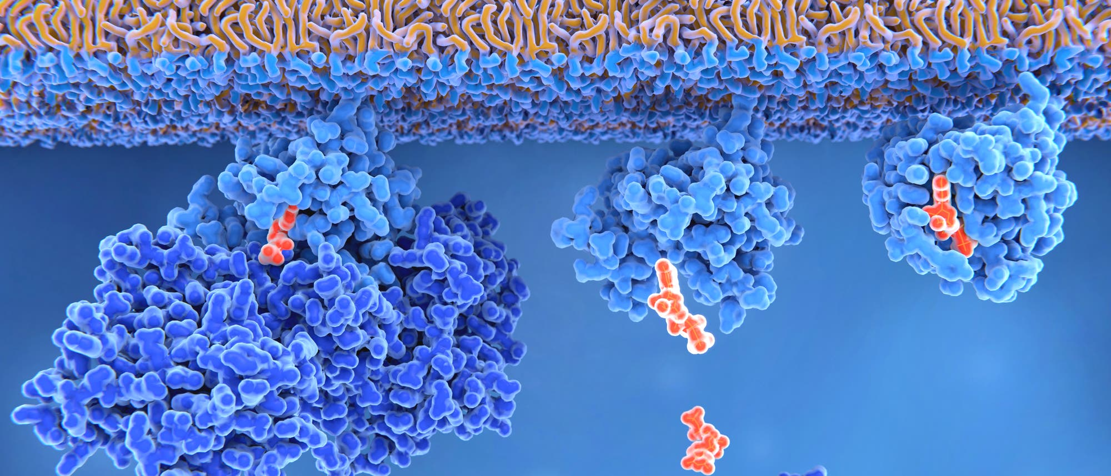
Bewältigung eines der wichtigsten Probleme der Biologie:
AlphaFold Quelle: https://www.spektrum.de/news/alphafold-2-jeder-kann-jetzt-proteine-falten/1896928

Slide 10

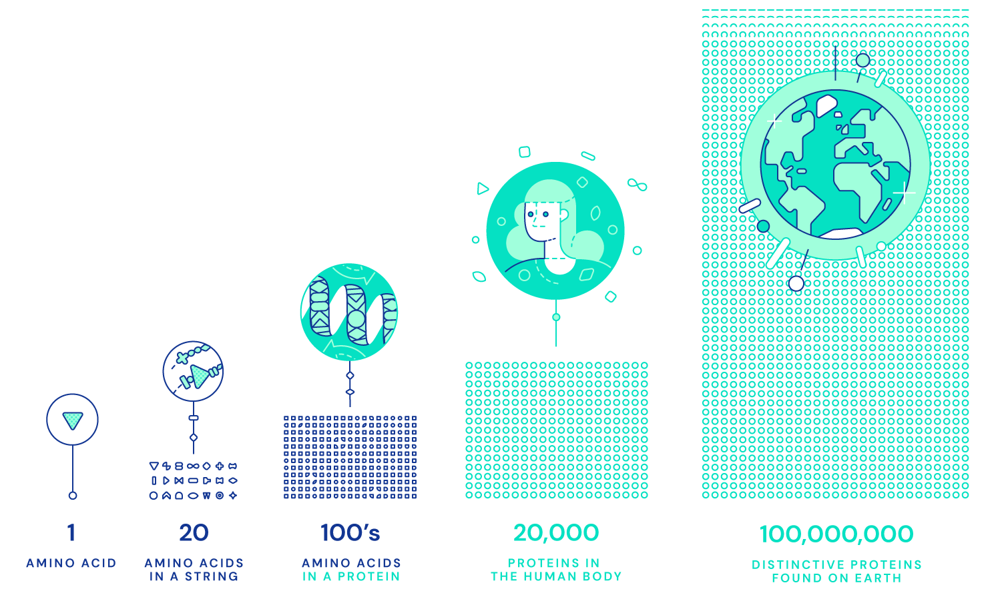



Alpha fold
Molekularbiologie: Wie falten sich lange Ketten eines Proteins in ihrer 3-Dimenisonalen Struktur?
Vorhersage einer Proteinstruktur auf der Basis von Aminosäuresequenzen
Training der Modelle durch Künstliche Neuronale Netze
Open-Source Quellcode und Wissenstransfer:
Jeder ist in der Lage auf die Modelle zuzugreifen
Next Level: Abrufen von generierten Modellen aus der AlphaFold Protein Structure Database

Slide 11
Projekt: Flappy Bird
Reinforcement Learning for Games

Slide 12




Flappy Bird
Mobile App im Jump and Run Genre für Einzelspieler
Veröffentlicht: 23.05.2013
Grafik: Ähnelt Super Mario
Spielprinzip: - Vogel muss zwischen den Rohren fliegen - Durch Berührung fliegt er hoch
- Ohne Interaktion stürzt er ab
Erfolge: - In App-Charts in Amerika und China
- meist heruntergeladene App zu der Zeit
Warum wurde Flappy Bird gewählt?
Schwieriges Spiel aber einfach zu verstehen

Slide 13
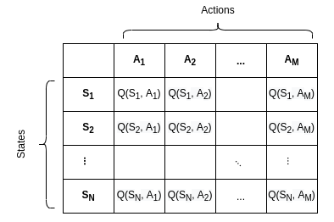
Durchführung des Projekts
Reinforcement Learning mit Q-Table
Jeder mögliche Zustand eine Zeile
Jede mögliche Aktion eine Spalte
Der Wert ist die Bewertung der Aktion bei dem Zustand
Umsetzung in Python
Implementierung des Spiels aus dem Internet
Github | Flappybird.py

Slide 14
Vorgehen
Algorithmische Programmierung
Reinforcement Learning Programmierung
pos = game_state.next_frame(0)
while True:
if(pos[2] + 40 < pos[1]):
pos = game_state.next_frame(0)
else:
pos = game_state.next_frame(1)
vogel = list(range(0, 400)) #=> 380
abstand = list(range(0, 292, 4)) #=> 72
y_lowerpipe = list(range(200, 280, 10)) #=> 7
#=> 380*72*7 = 191520
df_states.columns = ["vogel_hoehe", "abstand", "pipe_hoehe", "state"]
q_table["state"] = df_states ["state"]
q_table["nothing"] = 0.0
q_table["press"] = 0.0
game_state.next_frame(0) = keine Aktion
game_state.next_frame(1) = eine Aktion
pos[2] = Höhe des Vogels
pos[1] = Höhe der unteren Röhre
state | vogel | abstand | …
state | nothing | press

Slide 15
Vorgehen
Algorithmische Programmierung
Reinforcement Learning Programmierung
pos = game_state.next_frame(0)
while True:
if(pos[2] + 40 < pos[1]):
pos = game_state.next_frame(0)
else:
pos = game_state.next_frame(1)
reward, pos = game_state.next_frame(0)
state = q_learning.encode(pos[2], max(0, pos[0]), pos[1])
if random.uniform(0, 1) < epsilon:
action = random.randint(0,1)
else:
if np_q_table[state][1] <
np_q_table[state][2]:
action = 1
else:
action = 0
game_state.next_frame(0) = keine Aktion
game_state.next_frame(1) = eine Aktion
pos[2] = Höhe des Vogels
pos[1] = Höhe der unteren Röhre
new_value = (1 - alpha) * old_value + alpha * (reward + gamma * next_max)

Slide 16
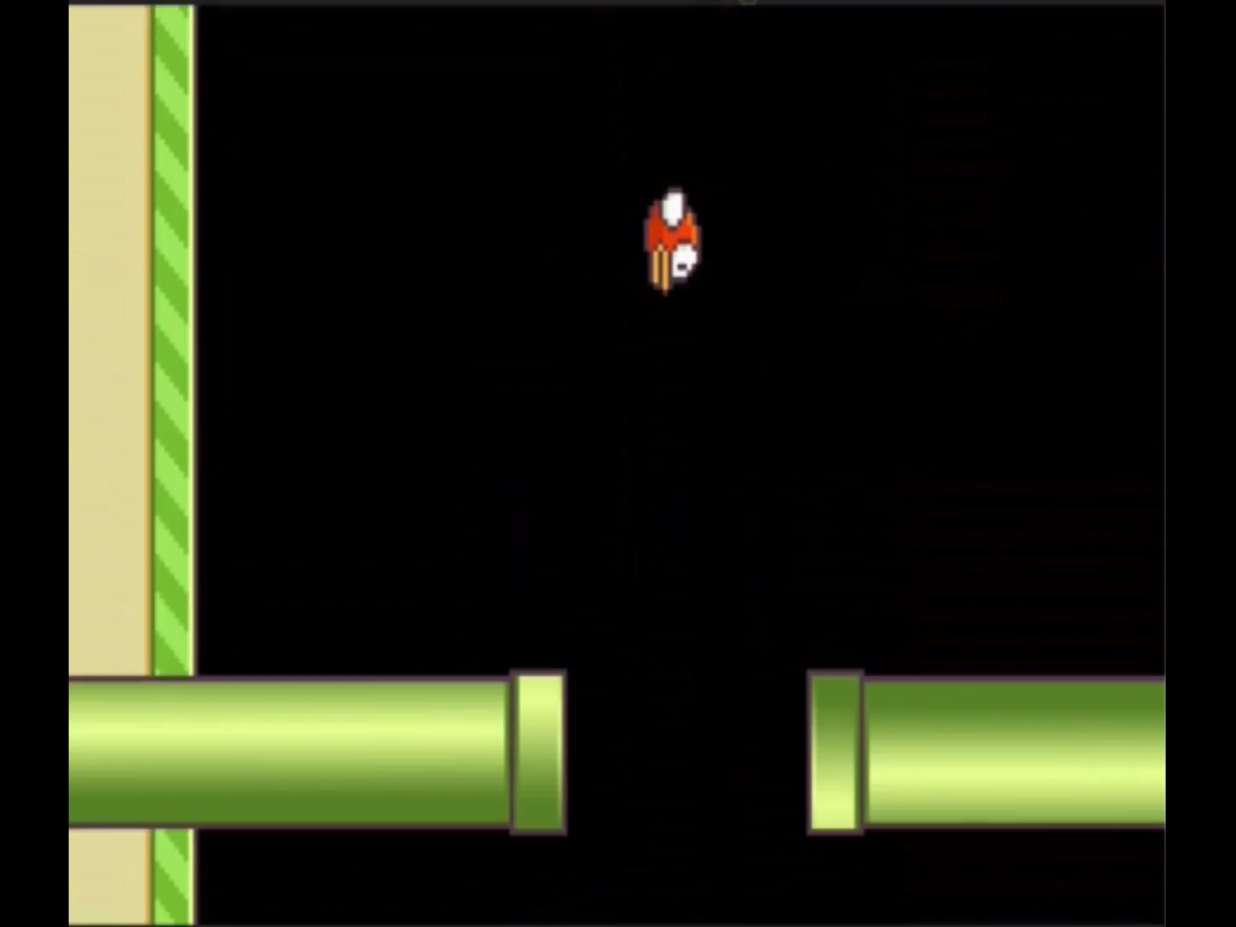
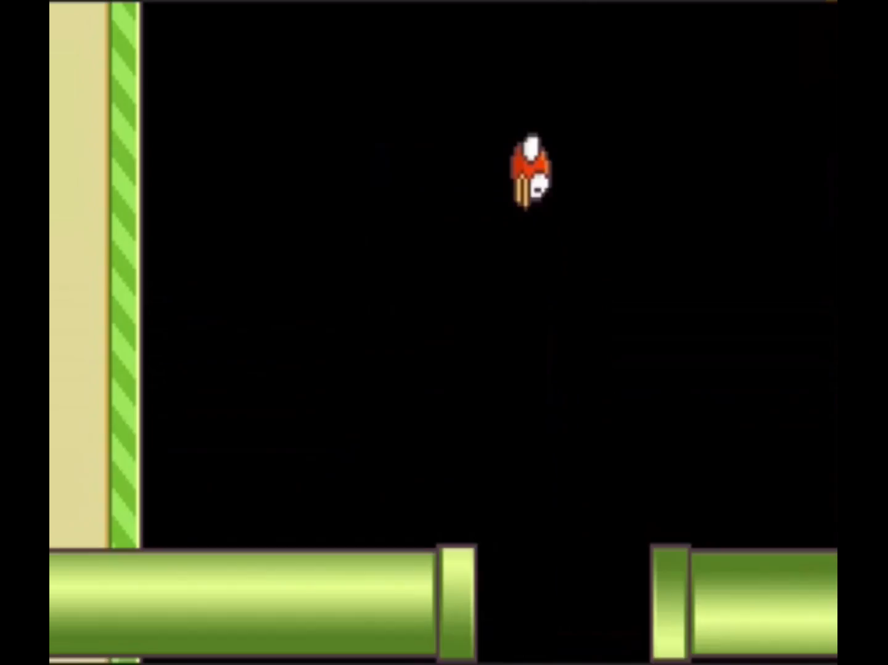
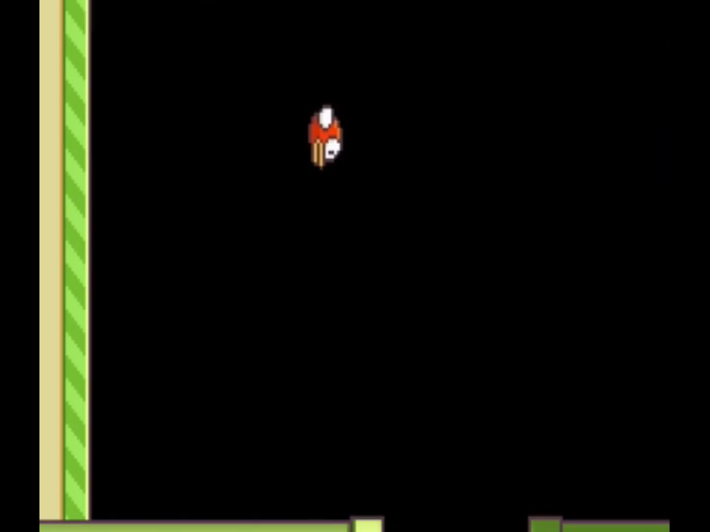
Ergebnis
Algorithmische Lösung
untrainierte Lösung
trainierte Lösung

Slide 17
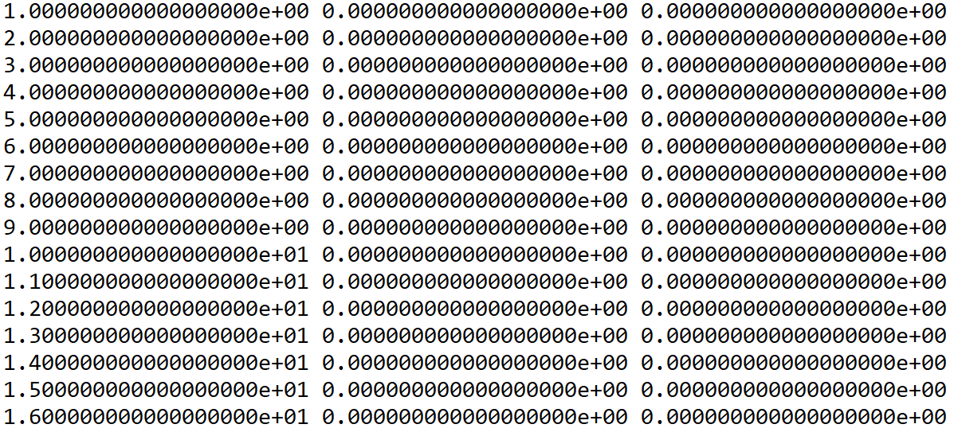
Herausforderungen bei Q-Learning
state | nothing | press
1 | 0 | 0
2 | 0 | 0
3 | 0 | 0
… | ... | …
Nach 10.000 Durchläufen (Dauer eine Nacht)
Zu viele Werte noch nicht trainiert
Mehr Durchläufe nötig

Slide 18
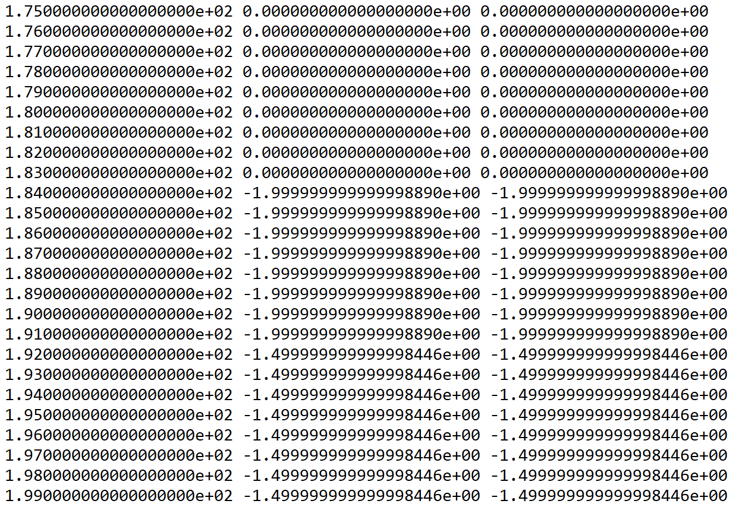
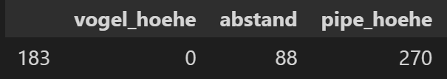
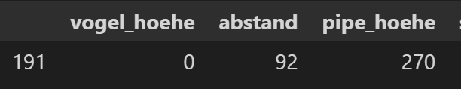
Herausforderungen bei Q-Learning

Slide 19
Wann Lohnt sich der Einsatz von Reinforcement Learning
Abhängig vom zu lernenden Inhalt
wie viele mögliche Aktionen gibt es?
Wie viele Zustände gibt es?
Von wie vielen Parametern ist eine Entscheidung abhängig?
Beispiel Flappybird:
2 Aktionen
> 140.000 Zustände
Nur 3 Parameter (Höhe Vogel, Höhe Pipe, Abstand zur Pipe)
--> Reinforcement Learning Ansatz nicht geeignet (lässt sich auch algorithmisch lösen)
Beispiel Schach:
~ 32 Aktionen (Variiert nach Anzahl Figuren und Zugmöglichkeiten)
> 178 Billionen Zustände
32 Parameter (Positionen der verschiedenen Figuren)
--> Reinforcement Learning Ansatz geeignet (lässt sich nicht mehr algorithmisch lösen (zu viele Abhängigkeiten)

Slide 20





Alternativen zum Verbessern
Neuronales Netzwerk
Weniger Zustände
Länger trainieren
Training parallelisieren
Besseres Belohnungssystem

Slide 21



Risiken von Reinforcement Learning & Co.
Modelltraining (auch bei einem einfachen Spiel wie Flappybird) benötigt extrem viel Ressourcen
Entsprechende Ressourcen sind teuer und stehen nur einer kleinen Personengruppe zur Verfügung
Gefahr der Monopolbildung --> Technik kann nur von wenigen genutzt und eingesetzt werden

Slide 22



Fazit und Learnings
In diesem Falle ist die algorithmische Lösung deutlich besser
Abwägen bei Problemstellungen nötig
Anzahl an möglichen Zuständen in einem Spiel entscheidet
Gewählter Learning Ansatz ist relevant für den Erfolg

Slide 23

Vielen Dank für Eure aufmerksamkeit!
Johannes Bubeck, Ferdinand Bubeck, Niklas Lederer und stefan eckerle

